Slide 1




Khởi động

Slide 2



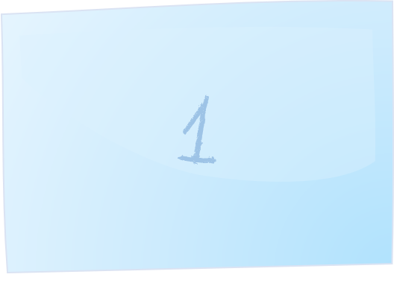

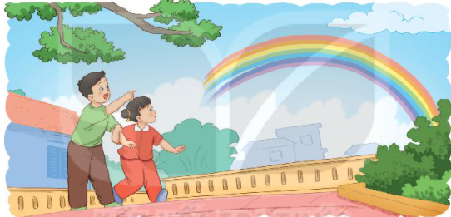










Notes:
Bài giảng thiết kế bởi: Hương Thảo - tranthao121006@gmail.com

Slide 3

1. Bài trước em đã học bài gì?
Đáp án: Chơi chong chóng

Slide 4
2. Chong chóng thường làm bằng gì?
Đáp án: giấy

Slide 5
3. Thân dài đầu nhọn có bi,
Nếu đè lên giấy chữ thì ra ngay
- Là cái gì?
Đáp án: Cái bút

Slide 6
4. Thân hình chữ nhật,
Chữ nghĩa đầy mình,
Ai mà muốn giỏi,
Sẽ phải nhìn tôi - Là gì?
Đáp án: Quyển sách

Slide 7

Ôn tập và đánh giá
cuối học kì 1
Notes:
Bài giảng thiết kế bởi: Hương Thảo - tranthao121006@gmail.com

Slide 8


  Tiết 1+2

Slide 9
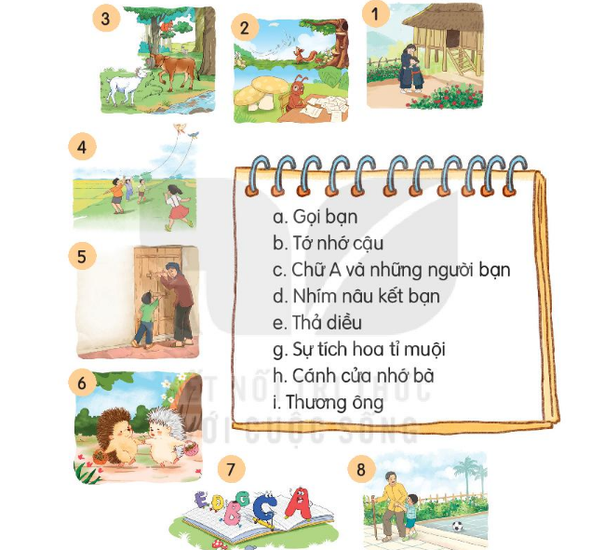
1. Nhìn tranh nói tên các bài học

Slide 10
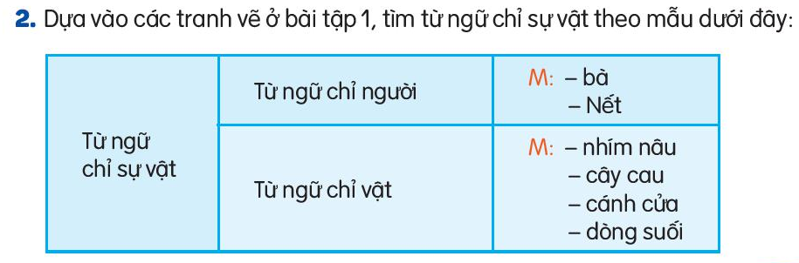
Từ ngũ chỉ sự vật | Từ ngữ chỉ người | Ông Việt Na Cháu
 | Từ ngữ chỉ vật | Nhím Cánh diều

Slide 11
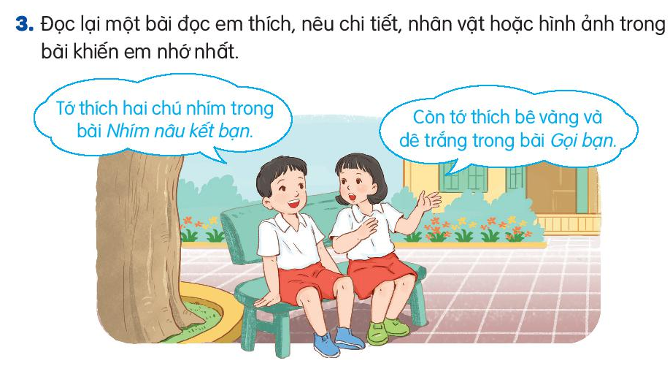

Slide 12












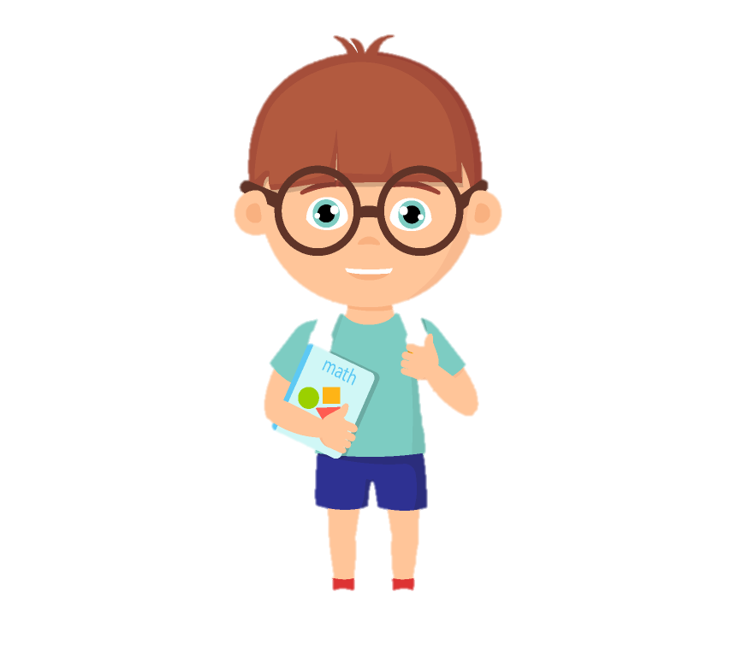



Lớp 2A hẹn gặp lại các bạn ở bài sau nhé

